Slide 1

Trasposizione Culturale:
per pensare ai propri impensati didattici
Maria Mellone
Università Federico II di Napoli
Dipartimento di Matematica e Applicazioni «R. Caccioppoli»

Slide 2
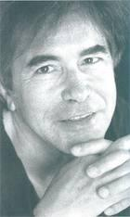
Quadro filosofico di riferimento
Non si tratta di filosofia comparata, della messa in parallelo delle diverse concezioni, bensì di un dialogo filosofico dove ogni pensiero, nel farsi incontro all’altro, si interroga sul proprio impensato.
(Jullien, 2006)
François Jullien
Notes:
Queste due frasi indicano il mio background culturale e la prospettiva attraverso cui interpretare il lavoro di ricerca svolto Sulla prima avremo modo di ritornare più volte in seguito. Mi concentro sulla seconda perché essa mi rappresenta, ma fornisce anche una chiave di lettura che guiderà il procedere stesso della ricerca. Essa non sarà mai rettilinea, ma procederà in modo obliquo e a tratti molto faticoso, in un continuo ripensamento e riposizionamento delle domande di ricerca.
Queste due frasi indicano il mio background culturale e la prospettiva attraverso cui interpretare il lavoro di ricerca svolto Sulla prima avremo modo di ritornare più volte in seguito. Mi concentro sulla seconda perché essa mi rappresenta, ma fornisce anche una chiave di lettura che guiderà il procedere stesso della ricerca. Essa non sarà mai rettilinea, ma procederà in modo obliquo e a tratti molto faticoso, in un continuo ripensamento e riposizionamento delle domande di ricerca. Studio al limite, studio multidisciplinare.

Slide 3
Quadro filosofico di riferimento
«[…] farsi incontro all’altro […]» struttura attiva/passiva
«Non si tratta di filosofia comparata […]» rifiuto di qualsiasi prospettiva comparativista
«[…] si interroga sul proprio impensato.» tentare di ri-pensare le ipotesi implicite nelle quali un paradigma culturale è radicato
Notes:
Questa è la prima domanda che ci siamo posti.
A nostro avviso sono tre gli elementi che possono contribuire a chiarire le ragioni di questo domandare:
1) Teoria
2) Contesto
3) Rilevazioni internazionali
Questi non hanno alcun ordine gerarchico, sono in stretta relazione per determinare questo quadro di ricerca.
Entriamo così nel quadro di riferimento teorico. In questo passaggio tenteremo di mettere a fuoco gli elementi teorici che ci hanno guidato nella costruzione del progetto di ricerca. (clic)
Françoise Jullien, nel suo Parlare senza parole, scrive: (leggere).
Questo “farsi incontro all'altro che ci permette di interrogarci sul nostro impensato” dovrebbe chiarire che ciò che cercheremo di fare qui non è e non vuole essere un'acquisizione acritica, una semplice traduzione di una cultura in un altra. In altre parole crediamo non sia possibile diventare altro da sé. Anche perché questo riteniamo sia una semplice sostituzione di un idolo con un altro idolo (come scriveva L. Wittgenstein). Non si apre quindi qualcosa di “nuovo”, una “nuova” oggettivazione che può fornirci significati altri, ma è la struttura di relazione che mostra differenze radicali che ci permette di ri-comprenderci nella nostra tradizione. La differenza, lo scarto, la distanza estraniante ci mostra qualcosa che è qui, a portata di mano, ma che è sempre da ripensare. Ci pare risulti evidente, in questa prospettiva la sottolineatura al “farsi incontro all’altro”, ma soprattutto all’”impensato”.

Slide 4
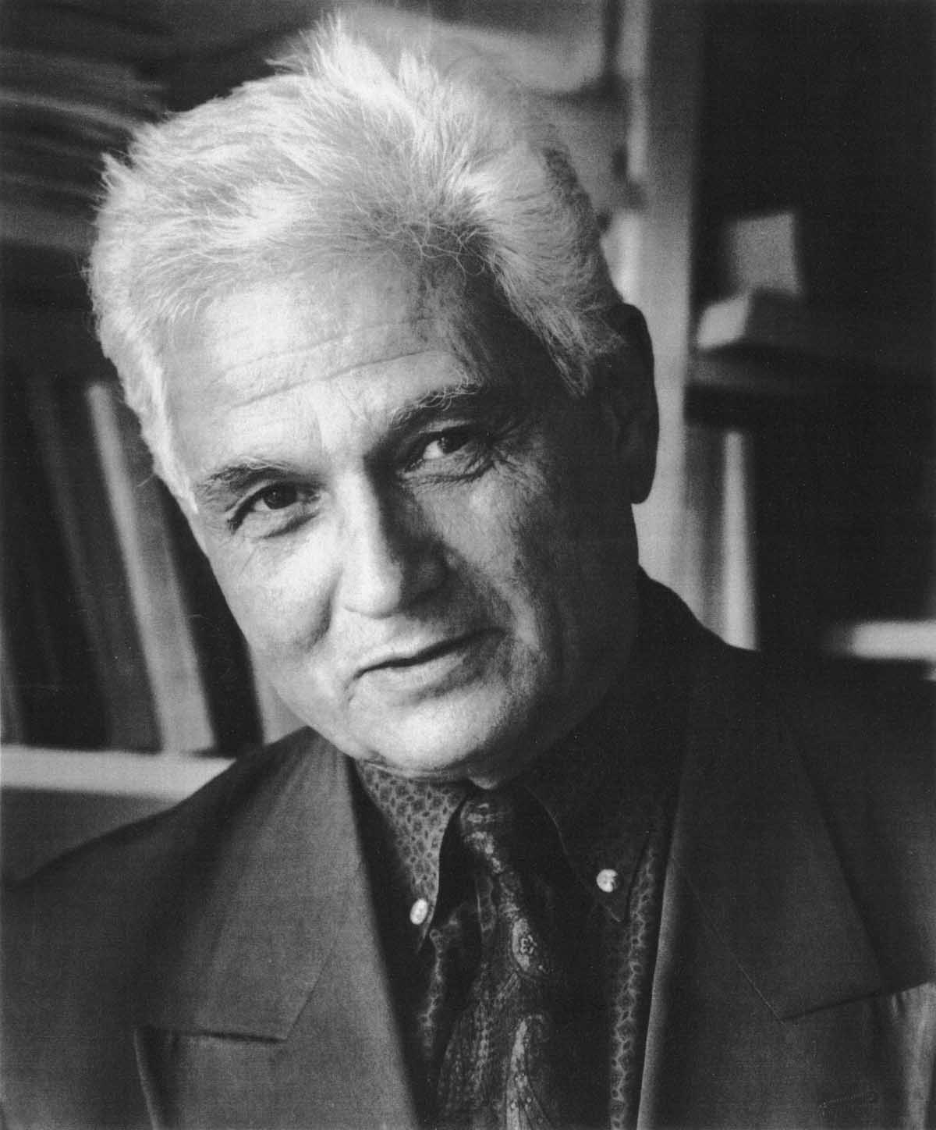
Quadro filosofico di riferimento
La parola deriva da un'espressione di Heidegger, “Destruktion”, da intendersi come “destrutturazione” e non come “distruzione”. Io la uso nel senso di un'analisi dei diversi livelli in cui si stratifica la cultura.
(Derrida, 2002)
Jacques Derrida

Slide 5
Quadro filosofico di riferimento
The safest general characterization of
the European philosophical tradition is that
it consists of a series of footnotes to Plato.
Tutta la storia della filosofia occidentale
non è che una serie di note a margine su Platone
(A. N. Whitehead, 1979)

Slide 6

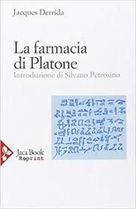
Quadro filosofico di riferimento
Notes:
Queste due frasi indicano il mio background culturale e la prospettiva attraverso cui interpretare il lavoro di ricerca svolto Sulla prima avremo modo di ritornare più volte in seguito. Mi concentro sulla seconda perché essa mi rappresenta, ma fornisce anche una chiave di lettura che guiderà il procedere stesso della ricerca. Essa non sarà mai rettilinea, ma procederà in modo obliquo e a tratti molto faticoso, in un continuo ripensamento e riposizionamento delle domande di ricerca.
Queste due frasi indicano il mio background culturale e la prospettiva attraverso cui interpretare il lavoro di ricerca svolto Sulla prima avremo modo di ritornare più volte in seguito. Mi concentro sulla seconda perché essa mi rappresenta, ma fornisce anche una chiave di lettura che guiderà il procedere stesso della ricerca. Essa non sarà mai rettilinea, ma procederà in modo obliquo e a tratti molto faticoso, in un continuo ripensamento e riposizionamento delle domande di ricerca. Studio al limite, studio multidisciplinare.

Slide 7
Quadro filosofico di riferimento
La Farmacia di Platone
La scrittura
L’invenzione dell’ideale
e il destino dell’Europa
L’invenzione dell’ideale
Notes:
Queste due frasi indicano il mio background culturale e la prospettiva attraverso cui interpretare il lavoro di ricerca svolto Sulla prima avremo modo di ritornare più volte in seguito. Mi concentro sulla seconda perché essa mi rappresenta, ma fornisce anche una chiave di lettura che guiderà il procedere stesso della ricerca. Essa non sarà mai rettilinea, ma procederà in modo obliquo e a tratti molto faticoso, in un continuo ripensamento e riposizionamento delle domande di ricerca.
Queste due frasi indicano il mio background culturale e la prospettiva attraverso cui interpretare il lavoro di ricerca svolto Sulla prima avremo modo di ritornare più volte in seguito. Mi concentro sulla seconda perché essa mi rappresenta, ma fornisce anche una chiave di lettura che guiderà il procedere stesso della ricerca. Essa non sarà mai rettilinea, ma procederà in modo obliquo e a tratti molto faticoso, in un continuo ripensamento e riposizionamento delle domande di ricerca. Studio al limite, studio multidisciplinare.

Slide 8
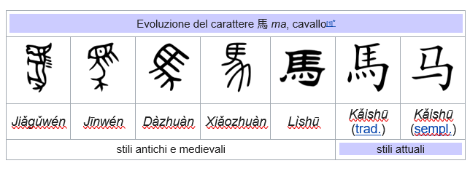
immanenza

Slide 9
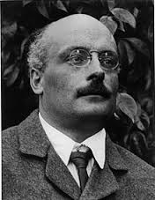

Quadro filosofico di riferimento
Nel cinese tradizionale - rileggendo Granet - c'è una combinazione di tratti che vuole rappresentare i denti canini e un'altra i denti incisivi, ma non ce n’è alcuna che corrisponda all’idea “generale” di denti.
A dire il vero, queste combinazioni di tratti corrispondono a rubriche destinate a facilitare non già una classificazione, ma una ricerca pratica nei lessici e, senza dubbio, un più agevole apprendimento della scrittura.
(Granet, 1934)
Marcel Granet

Slide 10
Quadro filosofico di riferimento
Questa scrittura può essere utilizzata da popolazioni che parlino dialetti – o perfino lingua – differenti, dal momento che il lettore legge a suo modo ciò che lo scrittore ha scritto pensando a parole dello stesso senso, ma che egli poteva pronunciare in maniera completamente differente.
(Granet, 1934)
Strumento di civilizzazione

Slide 11
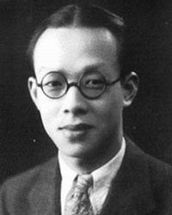
马 [mā] cavallo
11 febbraio 1958
Assemblea Nazionale del Popolo
Zhou Youguang

Slide 12
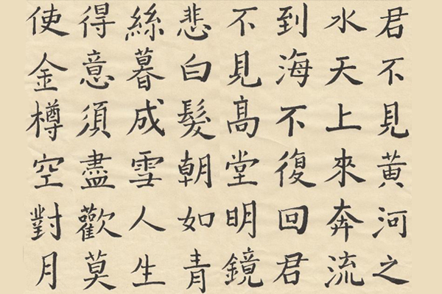
Lingua immanente
Strumento di «civiltà»
Strumento «imperiale»
Notes:
Queste due frasi indicano il mio background culturale e la prospettiva attraverso cui interpretare il lavoro di ricerca svolto Sulla prima avremo modo di ritornare più volte in seguito. Mi concentro sulla seconda perché essa mi rappresenta, ma fornisce anche una chiave di lettura che guiderà il procedere stesso della ricerca. Essa non sarà mai rettilinea, ma procederà in modo obliquo e a tratti molto faticoso, in un continuo ripensamento e riposizionamento delle domande di ricerca.
Queste due frasi indicano il mio background culturale e la prospettiva attraverso cui interpretare il lavoro di ricerca svolto Sulla prima avremo modo di ritornare più volte in seguito. Mi concentro sulla seconda perché essa mi rappresenta, ma fornisce anche una chiave di lettura che guiderà il procedere stesso della ricerca. Essa non sarà mai rettilinea, ma procederà in modo obliquo e a tratti molto faticoso, in un continuo ripensamento e riposizionamento delle domande di ricerca. Studio al limite, studio multidisciplinare.

Slide 13
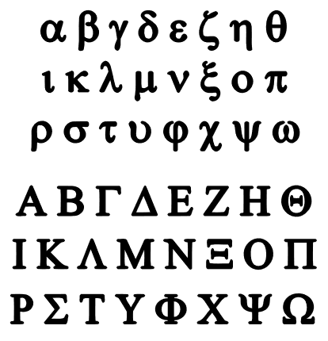
Strumento di democrazia
Strumento di «trascendentalizzazione»
Notes:
Queste due frasi indicano il mio background culturale e la prospettiva attraverso cui interpretare il lavoro di ricerca svolto Sulla prima avremo modo di ritornare più volte in seguito. Mi concentro sulla seconda perché essa mi rappresenta, ma fornisce anche una chiave di lettura che guiderà il procedere stesso della ricerca. Essa non sarà mai rettilinea, ma procederà in modo obliquo e a tratti molto faticoso, in un continuo ripensamento e riposizionamento delle domande di ricerca.
Queste due frasi indicano il mio background culturale e la prospettiva attraverso cui interpretare il lavoro di ricerca svolto Sulla prima avremo modo di ritornare più volte in seguito. Mi concentro sulla seconda perché essa mi rappresenta, ma fornisce anche una chiave di lettura che guiderà il procedere stesso della ricerca. Essa non sarà mai rettilinea, ma procederà in modo obliquo e a tratti molto faticoso, in un continuo ripensamento e riposizionamento delle domande di ricerca. Studio al limite, studio multidisciplinare.

Slide 14
Quadro filosofico di riferimento
Questo processo non assomiglia al nostro, perché la lingua cinese è immanente e quindi si muove sempre su un piano. Si parla infatti di rubricazioni e non di astrazione; al contrario le lingue occidentali si strutturano a partire dalla possibilità di generare processi d’astrazione di «trascendentalizzare».
Immanenza vs Trascendentalizzazione/Rubricazione vs Astrazione
Notes:
Questa è la prima domanda che ci siamo posti.
A nostro avviso sono tre gli elementi che possono contribuire a chiarire le ragioni di questo domandare:
1) Teoria
2) Contesto
3) Rilevazioni internazionali
Questi non hanno alcun ordine gerarchico, sono in stretta relazione per determinare questo quadro di ricerca.
Entriamo così nel quadro di riferimento teorico. In questo passaggio tenteremo di mettere a fuoco gli elementi teorici che ci hanno guidato nella costruzione del progetto di ricerca. (clic)
Françoise Jullien, nel suo Parlare senza parole, scrive: (leggere).
Questo “farsi incontro all'altro che ci permette di interrogarci sul nostro impensato” dovrebbe chiarire che ciò che cercheremo di fare qui non è e non vuole essere un'acquisizione acritica, una semplice traduzione di una cultura in un altra. In altre parole crediamo non sia possibile diventare altro da sé. Anche perché questo riteniamo sia una semplice sostituzione di un idolo con un altro idolo (come scriveva L. Wittgenstein). Non si apre quindi qualcosa di “nuovo”, una “nuova” oggettivazione che può fornirci significati altri, ma è la struttura di relazione che mostra differenze radicali che ci permette di ri-comprenderci nella nostra tradizione. La differenza, lo scarto, la distanza estraniante ci mostra qualcosa che è qui, a portata di mano, ma che è sempre da ripensare. Ci pare risulti evidente, in questa prospettiva la sottolineatura al “farsi incontro all’altro”, ma soprattutto all’”impensato”.

Slide 15
Significato/significante
Quadro filosofico di riferimento
S
s

Slide 16
Quadro filosofico di riferimento
A partire da questa struttura, grazie alla trascendentalizzazione, si inaugura lo strappo, il taglio dell’ideale che apre la possibilità di qualcosa che ha caratterizzato l’occidente: la matematica come episteme fondante la modernità della nuova scienza cartesiano-galileiana
Notes:
Queste due frasi indicano il mio background culturale e la prospettiva attraverso cui interpretare il lavoro di ricerca svolto Sulla prima avremo modo di ritornare più volte in seguito. Mi concentro sulla seconda perché essa mi rappresenta, ma fornisce anche una chiave di lettura che guiderà il procedere stesso della ricerca. Essa non sarà mai rettilinea, ma procederà in modo obliquo e a tratti molto faticoso, in un continuo ripensamento e riposizionamento delle domande di ricerca.
Queste due frasi indicano il mio background culturale e la prospettiva attraverso cui interpretare il lavoro di ricerca svolto Sulla prima avremo modo di ritornare più volte in seguito. Mi concentro sulla seconda perché essa mi rappresenta, ma fornisce anche una chiave di lettura che guiderà il procedere stesso della ricerca. Essa non sarà mai rettilinea, ma procederà in modo obliquo e a tratti molto faticoso, in un continuo ripensamento e riposizionamento delle domande di ricerca. Studio al limite, studio multidisciplinare.

Slide 17
Quadro filosofico di riferimento
I Cinesi hanno spinto in avanti l’arte degli algoritmi, ma non hanno concepito che la matematica possa essere un linguaggio; e ancor meno che sia in questo linguaggio – quello i cui caratteri «sono triangoli, cerchi e altre figure geometriche» (Galileo, Il Saggiatore) – che Dio ha scelto di scrivere «il grande libro» dell’universo: in altre parole, che teoremi matematici possano servire da leggi fisiche.
(Jullien, 2008)
Notes:
Queste due frasi indicano il mio background culturale e la prospettiva attraverso cui interpretare il lavoro di ricerca svolto Sulla prima avremo modo di ritornare più volte in seguito. Mi concentro sulla seconda perché essa mi rappresenta, ma fornisce anche una chiave di lettura che guiderà il procedere stesso della ricerca. Essa non sarà mai rettilinea, ma procederà in modo obliquo e a tratti molto faticoso, in un continuo ripensamento e riposizionamento delle domande di ricerca.
Queste due frasi indicano il mio background culturale e la prospettiva attraverso cui interpretare il lavoro di ricerca svolto Sulla prima avremo modo di ritornare più volte in seguito. Mi concentro sulla seconda perché essa mi rappresenta, ma fornisce anche una chiave di lettura che guiderà il procedere stesso della ricerca. Essa non sarà mai rettilinea, ma procederà in modo obliquo e a tratti molto faticoso, in un continuo ripensamento e riposizionamento delle domande di ricerca. Studio al limite, studio multidisciplinare.

Slide 18
Quadro filosofico di riferimento
[…] il cinese classico non pone mai la domanda «che cos’è?» – può anzi esprimerla? Quando per esempio si legge in una traduzione europea: un discepolo chiese a Confucio che cos’è la pietà filiale (cfr. Dialoghi, II, 5, 6, 7, 8), il cinese dice in realtà: «… chiese: la pietà filiale», vale a dire interrogò quanto alla pietà filiale. Ma in greco conoscere è precisamente – ossessivamente – rispondere alla domanda «che cos’è?» – il Greco ne fa il suo enigma.
(Jullien, 2008)
Notes:
Queste due frasi indicano il mio background culturale e la prospettiva attraverso cui interpretare il lavoro di ricerca svolto Sulla prima avremo modo di ritornare più volte in seguito. Mi concentro sulla seconda perché essa mi rappresenta, ma fornisce anche una chiave di lettura che guiderà il procedere stesso della ricerca. Essa non sarà mai rettilinea, ma procederà in modo obliquo e a tratti molto faticoso, in un continuo ripensamento e riposizionamento delle domande di ricerca.
Queste due frasi indicano il mio background culturale e la prospettiva attraverso cui interpretare il lavoro di ricerca svolto Sulla prima avremo modo di ritornare più volte in seguito. Mi concentro sulla seconda perché essa mi rappresenta, ma fornisce anche una chiave di lettura che guiderà il procedere stesso della ricerca. Essa non sarà mai rettilinea, ma procederà in modo obliquo e a tratti molto faticoso, in un continuo ripensamento e riposizionamento delle domande di ricerca. Studio al limite, studio multidisciplinare.

Slide 19
Come questi elementi
di un quadro di riferimento teorico
«eccentrico» alle ricerche in didattica della matematica
possono essere di supporto
all’elaborazione di un quadro di riferimento
in didattica della matematica?
Notes:
Questa è la prima domanda che ci siamo posti.
A nostro avviso sono tre gli elementi che possono contribuire a chiarire le ragioni di questo domandare:
1) Teoria
2) Contesto
3) Rilevazioni internazionali
Questi non hanno alcun ordine gerarchico, sono in stretta relazione per determinare questo quadro di ricerca.
Entriamo così nel quadro di riferimento teorico. In questo passaggio tenteremo di mettere a fuoco gli elementi teorici che ci hanno guidato nella costruzione del progetto di ricerca. (clic)
Françoise Jullien, nel suo Parlare senza parole, scrive: (leggere).
Questo “farsi incontro all'altro che ci permette di interrogarci sul nostro impensato” dovrebbe chiarire che ciò che cercheremo di fare qui non è e non vuole essere un'acquisizione acritica, una semplice traduzione di una cultura in un altra. In altre parole crediamo non sia possibile diventare altro da sé. Anche perché questo riteniamo sia una semplice sostituzione di un idolo con un altro idolo (come scriveva L. Wittgenstein). Non si apre quindi qualcosa di “nuovo”, una “nuova” oggettivazione che può fornirci significati altri, ma è la struttura di relazione che mostra differenze radicali che ci permette di ri-comprenderci nella nostra tradizione. La differenza, lo scarto, la distanza estraniante ci mostra qualcosa che è qui, a portata di mano, ma che è sempre da ripensare. Ci pare risulti evidente, in questa prospettiva la sottolineatura al “farsi incontro all’altro”, ma soprattutto all’”impensato”.

Slide 20
Trasposizione Culturale (TC)
Incontro con pratiche di educazione matematica di altre culture
Cambiamento di convinzioni e innovazione in educazione matematica
Decostruzione
Formazione insegnanti alla luce dell’esperienza di decostruzione
Notes:
Questa è la prima domanda che ci siamo posti.
A nostro avviso sono tre gli elementi che possono contribuire a chiarire le ragioni di questo domandare:
1) Teoria
2) Contesto
3) Rilevazioni internazionali
Questi non hanno alcun ordine gerarchico, sono in stretta relazione per determinare questo quadro di ricerca.
Intanto questo importante quadro filosofico ci permette di inquadrare un fenomeno crescente negli ultimi anni, il moltiplicarsi delle possibilità di entrare in contatto con pratiche didattiche di paesi molto lontani, questo contestualmente all’incremento di prove di valutazione internazionale ha provocato …

Slide 21
Trasposizione Culturale (TC)
La Trasposizione Culturale fa riferimento a qualcosa che “poniamo” dopo avere viaggiato attraverso pratiche di educazione matematica sviluppate in contesti culturali diversi dal nostro.
La cultura è un sistema complesso radicato nei linguaggi quotidiani usati da una certa comunità. Questi linguaggi riproducono l’organizzazione interna, le convinzioni, i valori (etc.) di queste comunità.
(Lotman & Uspenkij, 1975)
Transponere:
Il prefisso ‘trans-’ indica un passaggio, una transizione, un cambiamento da una condizione a un’altra;
Il verbo ‘ponere’ inteso come ‘posizionare’, ‘porre’, ‘mettere’.
Notes:
Intanto per cominciare ad entrare più in merito al quadro della Trasposizione Culturale in didattica della matematica partiamo dall’origine etimologica dei due termini che abbiamo scelto per descrivere un processo complesso che vi descriverò tra breve,
Intanto la parola trasposizione che veine dal latino, Transponere, costituita dal prefisso trans che indica un passaggio, un movimento, un cambiamento da uno stato ad un altro, che tra l’altro ci rimanda nella tradizione di didattica della matematica ad un altro Quadro, quella della trasposizione didattica, però il nostro uso di questo termine è assolutamente indipendente dall’uso che ne fa Chevallard, anche se proprio recentemente Ferdinando Arzarello sta mettendo a fuoco delle possibili relazioni tra i due quadri.
Poi c’è l’aggettivo culturale per il quale ci riferiamo a Lotaman and Uspenkij
In questo senso, la trasposizione nella prospettiva culturale è strettamente legata alla riflessione del sistema linguistico dei segni in cui essa si sviluppa e si nutre, e questo ce lo ha chiarito molto bene alessandro nella prima parte della presentazione.
Partendo da queste premsse noi usiamo il termine trasposzione culturale esattamente per descrivere qualcosa che poniamo dopo avere viaggiato e indagato in pratiche di didattica della matematica implementate da culture diverse dalla nostra.

Slide 22
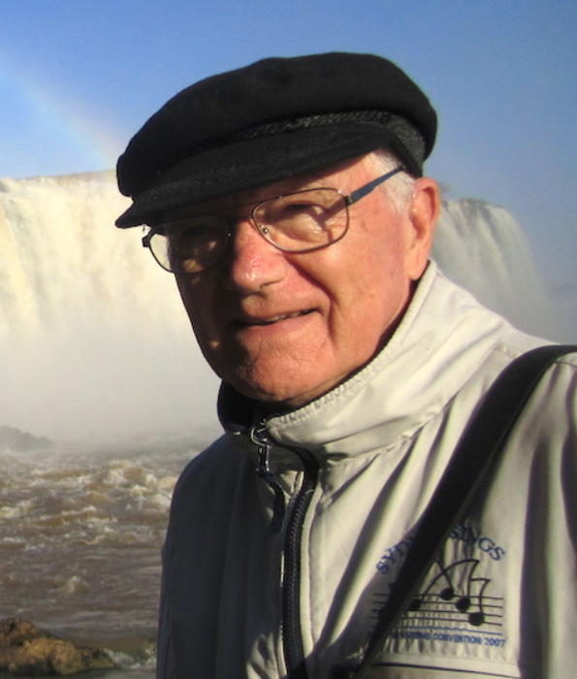
Ricerche in Didattica della Matematica
La Matematica è una "pan-cultural activity», presente in tutte le culture con delle caratteristiche invarianti. Possiamo riconoscere 6 attività universali collegate allo sviluppo di conoscenze e competenze matematiche:
- contare;
- localizzare;
- misurare;
- progettare;
- giocare;
- modellizzare.
(Bishop, 1988)
Alan Bishop
Notes:
L’attenzione agli aspetti culturali nella didattica della matematica non è qualcosa di nuovo, ma questa attenzione nasce dai pioneristici studi di Bishop che, da un alto ha cominciato fornire prove empiriche che le attività matematiche mostrano delle note comuni nelle culture umane di tutte il mondo.
Inoltre a partire da questo trend si studi si è cominciato a mettere in evidenziare l’importanza di riconoscere la pratiche matematiche come fenomeni sociali, profondamenti radicate nelle culture e nelle società che le generano. Da quel momento in poi, la consapevolezza che nello studio delle pratiche matematiche sia cruciale tenere sempre in considerazione la loro contestualizzazione storica e sociale, ha cominciato a farsi strada nelle comunità di ricerca di Didattica della matematica.

Slide 23
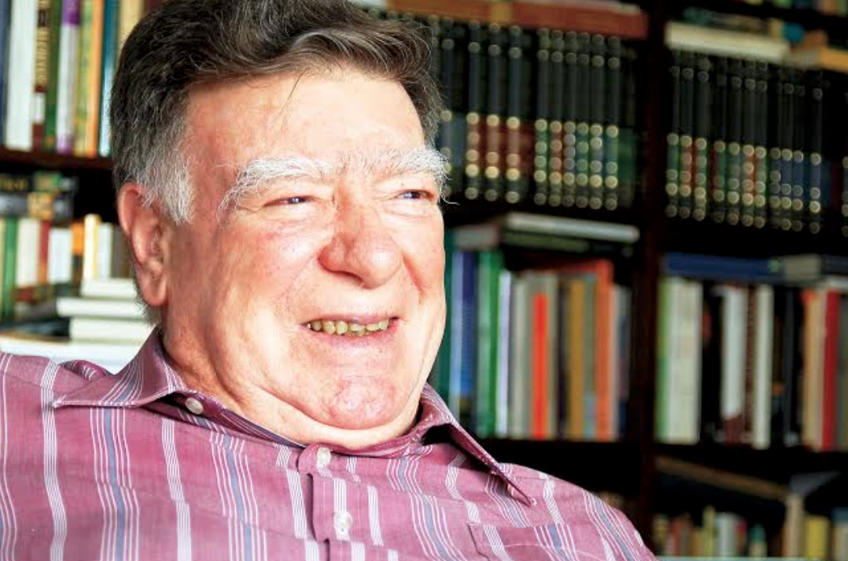
Ricerche in Didattica della Matematica
L’Etnomatematica parte nel riconoscere l’inciviltà dell’impresa di colonizzazione delle «spedizioni scientifiche» del 18° e 19° secolo, durante le quali i paesi colonizzati venivano assoggettati anche culturalmente con un violento lavoro di «ri-educazione» linguistica e scientifica.
In opposizione viene proposto un processo di «de-colonizzazione», non inteso come rifiuto della Matematica Accademica, ma piuttosto come suo raffinamento attraverso valori di umanità, cooperazione ed educazione alla Pace.
(D’ Ambrosio, 2006)
Ubiratan D’Amborsio
Notes:
Un altro filone di ricerca importante in didattica della matematica che mette al centro la cultura nelle problematiche educative è quello noto con il nome di Etnomatica …. La prospettiva di questo filone è in particolar modo politica ed etica.
Pace è scritto sempre in maiuscolo

Slide 24
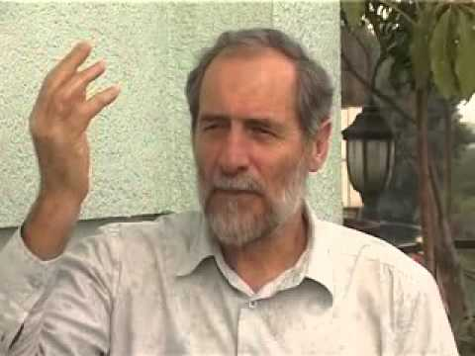
Ricerche in Didattica della Matematica
Ogni linguaggio contiene il proprio mondo matematico. I mondi possono essere impliciti, con prospettive limitate o non sviluppate, ma questi mondi esistono - essi non sono solo versioni rudimentali e informali della matematica convenzionale. Questi universi rappresentano sistemi di significato che riguardano le quantità, le relazioni, lo spazio (etc.) e sono, in un certo senso, incommensurabili con la matematica convenzionale.
(Barton, 2008)
Bill Barton
Notes:
Le classi multi-lingue e con studenti provenienti da tribù indigine maori, sono anche i contesti di ricerca di Bill Barton, ma dal sud-america ci spostiamo in nuova Zelanda.
Nel suo libro The Language of Mathematics del 2008, lo studioso dichiara con forza che chi apprende è influenzato in maniera fortissima dalla sua visione dal mondo, intesa come cultura –anche qui con grande attenzione agli aspetti linguistici- nella quale è cresciuto. Il presupposto è quello di non dare per scontato una visione dei costrutti matematici, ma piuttosto porsi sempre in un atteggiamento di ricerca

